Slide 1
Федеральное государственное бюджетное образовательное учреждение высшего образования «Красноярский государственный медицинский университет имени профессора В.Ф. Войно-Ясенецкого» Министерства здравоохранения Российской Федерации Кафедра-клиника стоматологии ИПО Матричные системы: функции, виды, особенности применения
Выполнил ординатор
кафедры-клиники стоматологии ИПО
по специальности «Стоматология терапевтическая»
Клемец Светлана Андреевна
Руководитель, к.м.н., доцент Тарасова Н.В.
Рецензент, к.м.н. Левенец Оксана Анатольевна
Красноярск, 2019 г.

Slide 2
Цель работы:
Сформулировать особенности восстановления контактного пункта.
Изучить матричные системы.
Задачи:
Проанализировать основные правила воссоздания контактного пункта.
Ознакомиться с инструментами для восстановления полостей 2 класса по Блэку.

Slide 3
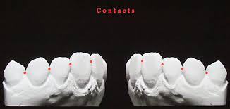
Актуальность:
На сегодняшний день существует огромное количество матриц, используемых для воссоздания контактного пункта. Для того, чтобы врачу правильно сделать свой выбор в пользу определенной матричной системы, нужно знать характеристики и особенности работы.

Slide 4
Введение:
Восстановление анатомической формы зуба имеет важное физиологическое значение. Идеальное наложение пломбы должно учитывать полное окклюзионное соответствие, контактную зону, межзубное пространство.
Контактная зона - это место контакта двух соседних зубов. Точечный контакт бывает только после прорезывания. Контактная зона очень важна для функционирования и стабильности пломб, что в свою очередь влияет на другие анатомические структуры зуба.

Slide 5
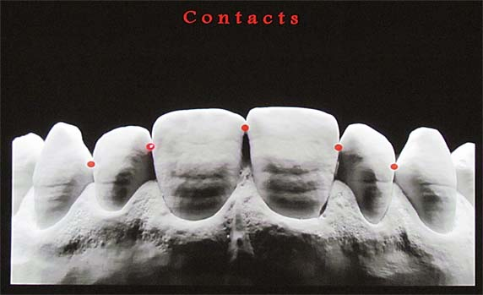
АНАТОМИЯ КОНТАКТНОГО ПУНКТА:
Контактный пункт — место контакта аппроксимальных поверхностей двух соседних зубов.
Аппроксимальный контакт у пациентов молодого возраста в большинстве случаев точечный, старшего возраста – плоскостной, что объясняется физиологической подвижностью зубов, вызывающей физиологическое стирание контактных поверхностей.
На верхней челюсти он имеет буккальное смещение, на нижней — расположен по центральной линии.
Сохранность контактных пунктов способствует частичному перераспределению жевательного давления, уменьшая степень упругой деформации кости, повышая устойчивость зубного ряда.
Нарушение контактного пункта не только сопровождается раздражением межзубного сосочка, но и может быть пусковым механизмом развития патологических процессов стенок альвеол отдельных зубов, что обосновывает необходимость восстановления контактных пунктов при лечении кариеса на контактных поверхностях.

Slide 6
Функции контактного пункта:
Частичное перераспределение жевательного давления.
Уменьшение деформации кости.
Повышение устойчивости зубного ряда.
Предохранение межзубного сосочка от травмы.
Распределение пищи по обе стороны от сосочка.

Slide 7
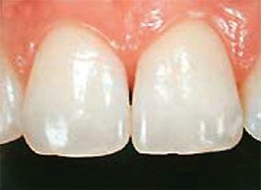
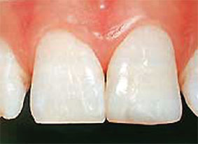
Рисунок 1
Рисунок 2
Точечный контактный пункт создают при плотно стоящих зубах, в случае короткой коронки зуба, в случае выпуклого десневого сосочка (Рисунок 1).
Плоскостной контактный пункт создают при атрофии десневого сосочка, при снижении высоты альвеолярного отростка и при стертости контактных поверхностей двух рядом стоящих зубов (Рисунок 2).
Контактный пункт не создают, если имеются промежутки между зубами (тремы, диастемы, нет соседнего зуба, при смещении зубов (при заболеваниях пародонта)), в случае значительной атрофии межзубной перегородки, при значительном разрушении коронки зуба.

Slide 8
КЛАССИФИКАЦИЯ МАТРИЦ:
По материалу:
а) металлические (нержавеющая сталь, титан);
б) полимерные/светопрозрачные (полиэстер, лавсан);
в) комбинированные (металл-полиэстер).
По форме:
а) плоские полоски;
б) рельефные анатомически сформированные полоски;
в) контурные (с выпуклостью в области контактного пункта). – секционные; – кольцевые.
Системы фиксации матриц:
– матрицедержатели типа Tofflemire; – типа Ivory;
– кольца;
– встроенные фиксаторы (ограничители/стопперы в полосках, замковые приспособления, катушки, перфорации).

Slide 9
ВИДЫ МАТРИЦ:
Плоские матрицы:
а) полоски: – металлические толщиной 35, 50 мкм, шириной 6 или 7 мм. Металлическая полоска – прозрачные полоски из лавсана или выпускаются толщиной 50 мкм. Используются с целью исключения заполнения пломбировочным материалом межзубного промежутка и обеспечения правильного формирования контактной точки между зубами.
Прозрачные полоски из полиэстера
б) ленточные матрицы выпускаются в диспенсере, изготовлены из металла или полиэстера/лавсана: – металлические толщиной 30, 35, 45 или 50 мкм (высота 5, 6 или 7 мм). Диспенсер с ленточной матрицей – полимерные толщиной 50 мкм (высота 6, 8, 9 или 10 мм).

Slide 10
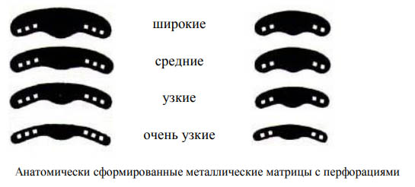
Анатомически сформированные матрицы:
а) металлические из нержавеющей стали 30, 35, 38, 45, 50 мкм, различной ширины (широкие, средние, узкие, очень узкие), из титана 30 мкм;
б) матрицы металлические перфорированные, толщиной 50 мкм; 12 45 мкм 30 мкм 38 мкм Рис.
в) из полиэстера, прозрачные 50–75 мкм;

Slide 11
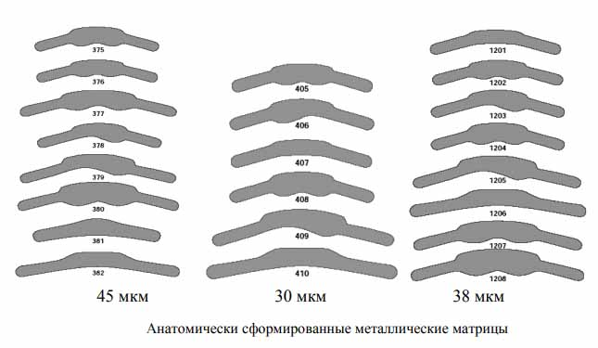
г) комбинированные из металла и полиэстера. Металлическая часть имеет толщину 38 мкм, полимерная — 75 мкм. Металлическая половина позволяет проводить матричную полоску даже через плотный контакт, затем к месту дефекта протягивается прозрачная часть матрицы, после чего проводится реставрация.

Slide 12
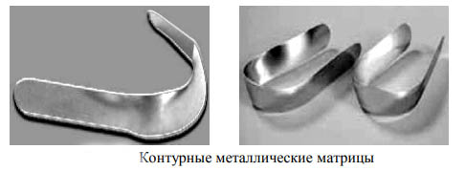
Контурные матрицы (характеризуются трехмерным воспроизведением контуров зуба):
а) кольцевые: – из нержавеющей стали (Рисунок 3) толщиной 35, 38, 50 мкм (могут быть выполнены из твердого или мягкого металла), титановые контурные матрицы 45 мкм толщиной, используются с матрицедержателем;
Рисунок 3

Slide 13
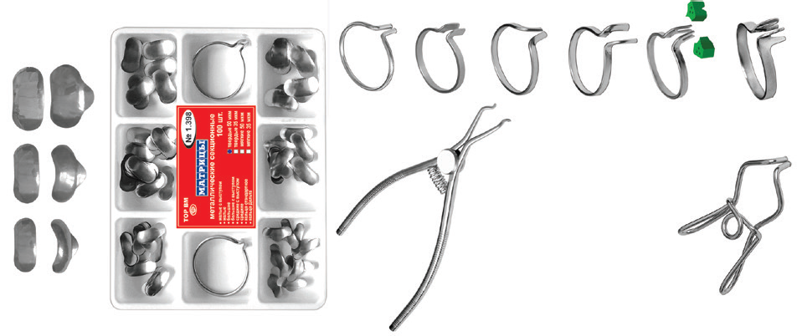
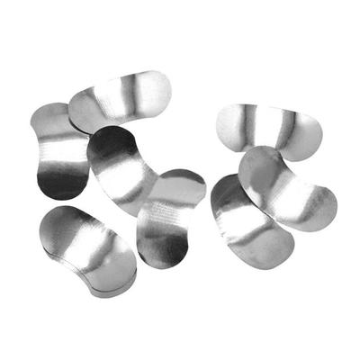
б) секционные матрицы. Система состоит из самих матриц, фиксирующего кольца и щипцов для установки колец (Рисунок 4).
Преимуществами использования секционных матриц и колец являются естественные контуры, позволяющие более точно моделировать контактные пункты и межзубные промежутки.
Особенности систем, выпускаемых различными производителями, следующие: – ООО «ТОР ВМ», РФ выпускают пять размеров матриц 4 типов: 50 мкм (твердые), 35 мкм (твердые), 50 мкм (мягкие) и 35 мкм (мягкие).
Для фиксации, кроме клиньев, используются кольца трех видов — стандартное (длина ножек 5 мм), низкое (длина ножек 4 мм) и высокое (длина ножек 6 мм). Различная длина зубцов позволяет использовать кольца одновременно на двух контактных поверхностях одного и того же зуба.
Рисунок 4

Slide 14
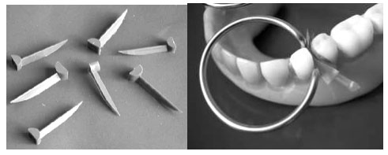
Клинья – применяются для создания пространства в межзубном промежутке и для для дополнительной фиксации матриц (Рисунок 5).
Бывают пластиковые (реставрация светоотверждаемым композитом), деревянные (клен, платан), эластичные (устанавливаются с помощью специальных щипцов), пассивные (нет необходимости создания плотного контакта).
Рисунок 5

Slide 15
Установка клиньев:
Клин подбирают по размеру межзубного промежутка и вводят со стороны более разрушенной стенки. Кончик клина должен показаться с противоположной стороны. Матрица фиксируется на всем протяжении.
Для достижения плотного контакта кроме расклинивания нужно удерживать матрицу в определенном положении. Для этого используются штопфер, гладилка, специальные инструменты, такие как:
инструмент OptraContact, Vivadent. светопроводящий наконечник LM-Contact Former в 4 размерах
инструмент Contact Pro 2 Sure – фокусирующая линза обеспечивает отверждение в глубоких полостях
светопроводящий конус Light-Tip

Slide 16
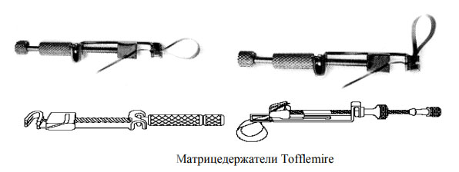
СИСТЕМЫ ФИКСАЦИИ МАТРИЦ:
Матрицедержатели:
а) типа Tofflemire (рис. 6);
б) типа Ivory (рис. 7);
в) кольца (рис. 8);
г) катушки для фиксации;
Рис. 6
Рисунок 7
Рисунок 8

Slide 17
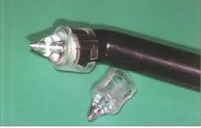
Инструменты:
Для облегчения восстановления контактного пункта, аппроксимальных граней, для более глубокой и полной полимеризации композиционного материала были разработаны специальные устройства и инструменты:
1. Светопроводящий конус — Light Tip (Denbur)(Рисунок 9), который имеет 4 основных размера, изготовлен из пластика и надевается на световод полимеризационной лампы. Кроме того, световым конусом можно прижать пломбировочный материал к внутренней поверхности матрицы и тем самым сформировать аппроксимальную поверхность зуба.
Рисунок 9

Slide 18
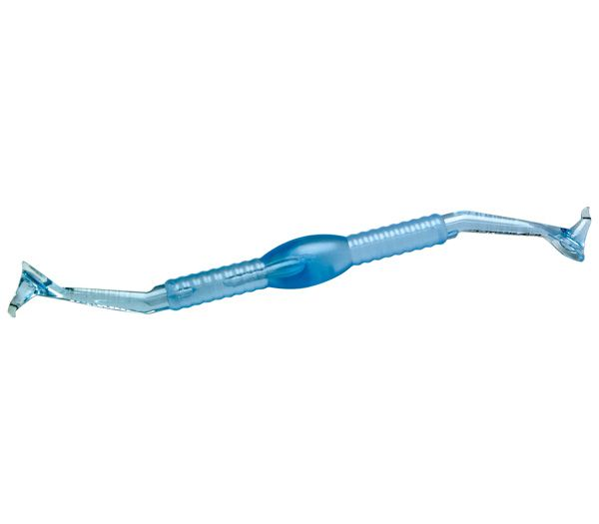
2. Инструмент Contact-Pro 2 (Рисунок 10). Позволяет создавать межаппроксимальные контактные пункты на медиальной и дистальной поверхностях моляров и премоляров. Инструмент представляет собой ручку с двусторонними рабочими конструкциями из светопроводящего материала. Рабочая часть устанавливается на дно полости зуба. Эргономично расположенные световые конусы, помещенные на концах инструмента, обеспечивают подачу света в самые глубокие области полости.
Рисунок 10

Slide 19
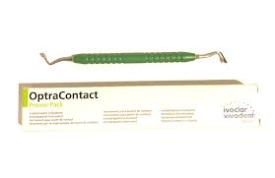
3. Инструмент Optra Contact (Ivoclar Vivadent) позволяет создать из композиционного материала контактный пункт с распоркой с внутренней стороны матрицы (Рисунок 11).
4. Система LM-MultiHolder (LMInstruments) представляет собой насадки разной формы, которые сделаны из прозрачного пластика и являются светопроводящими (Рисунок 12).

Slide 20
ТЕХНИКА ВОССТАНОВЛЕНИЯ КОНТАКТНОГО ПУНКТА:
После постановки диагноза пациенту проводится анестезия. До начала обработки полости проводится «расклинивание» зубов с помощью клина и проверка окклюзионных контактов. Для предварительной сепарации клинышек подбирается соответственно размеру межзубного треугольника с тугим прилеганием, устанавливается без значительного усилия. Лучше использовать для этих целей деревянные клинья (из клена), которые адсорбируют влагу и увеличиваются в объеме. Через 10–15 минут пространство между зубами становится заметным и довольно устойчивым.

Slide 21
ВАРИАНТЫ ДОСТУПА:
1. При доступе с жевательной поверхности в процессе раскрытия кариозной полости удаляется вся нависающая эмаль, лишенная дентина. Если имеется еще и фиссурный кариес, полости объединяют. На окклюзионной поверхности выполняют финирование (сглаживание) краев эмали. Перешеек полости в области маргинального гребня должен быть узким, чтобы в контакте с зубом-антагонистом находилась эмаль. Как правило, его ширина составляет четверть расстояния между бугорками коронки зуба. Бугор, разрушенный более чем на 2 /3 расстояния от середины фиссуры до вершины бугра, необходимо укорачивать не менее чем на 2 мм для последующего перекрытия его композитным материалом с целью снижения вероятности отколов в отдаленные сроки.

Slide 22
Боковые стенки выводятся из контакта с соседним зубом при формировании полости. На аппроксимально-пришеечном крае полости необходимо наличие эмали шириной не менее 1 мм, далее выполняют скос эмали. У пациентов с бруксизмом и выраженным стиранием скашивание эмали не показано.
Особое внимание уделяется области придесневой стенки, т. к. оставшиеся участки деминерализованной эмали в дальнейшем вызовут рецидив кариеса. Придесневая стенка формируется перпендикулярно вертикальной оси зуба. Эмаль придесневой стенки сглаживается.
2. При высокой клинической коронке, периодонтите, расположении полости ниже контактного пункта с нёбно-язычной или вестибулярной поверхности показана техника «горизонтального тоннеля».

Slide 23
3. Тоннельное препарирование со стороны жевательной поверхности с сохранением маргинального гребня характеризуется отсутствием зрительного обзора всех стенок полости, большей травматичностью из-за риска вскрытия пульпы, а также наличием большего количества осложнений в виде переломов маргинального гребня и рецидивного кариеса.

Slide 24
ВЫБОР И УСТАНОВКА МАТРИЦЫ И СИСТЕМЫ ЕЕ ФИКСАЦИИ:
Перед пломбированием необходимо установить матричную систему. Тонкие матрицы удобно использовать для восстановления небольших дефектов. Толстые матрицы хорошо держат форму, что позволяет в ряде случаев не использовать клинья при восстановлении придесневой стенки. Удобны при реставрации больших кариозных полостей с разрушением в поддесневой области или когда рядом отсутствует зуб. Твердые матрицы легче вводятся, однако их адаптация для формирования контактного пункта затруднена.
Выбор клина зависит от плотности зубного ряда. Деревянные клинья менее травматичные, впитывают влагу и расширяются, при введении нужно прилагать усилия, чтобы уменьшить возможность появления щели. Пластиковые клинья более травматичные, более гибкие, чем деревянные, проводят небольшое количество света через светопроводящую площадку.

Slide 25
ЗАКЛЮЧЕНИЕ
Восстановление полноценного качественного контактного пункта определяется не только применением контурных матриц, но умелым использованием инструментов для формирования контактного пункта. После реставрации кариозной полости с использованием самых тонких контурных матриц может остаться щель между зубами, если не прижимать матрицу к соседнему зубу во время полимеризации композита и не расклинивать рядом стоящие зубы.

Slide 26
ЛИТЕРАТУРА
1. Боровский, Е. В. Кариес зубов: препарирование и пломбирование / Е. В. Боровский. М. : Стоматология, 2011. 144 с.
2. Горбачев, В. В. // Современная стоматология. 2012. № 2. С. 10–14.
3. Горегляд, А. А. Оперативное лечение кариеса зубов. Вопросы препарирования, создание контактного пункта, планирование лечения : учеб.-метод. пособие / А. А. Горегляд, В. Н. Орда. Минск : МГМИ, 2011. 52 с.
6. Макеева, И. М. Восстановление контактных пунктов зубов с применением композиционных материалов / И. М. Макеева, Н. С. Жохова, Д. О. Глазов // Клиническая стоматология. 2015. № 2. С. 22–25.
7. Особенности препарирования и восстановления композиционными материалами полостей II класса по Блэку / А. В. Салова [и др.] // Институт стоматологии. 2013. № 1. С. 97–99.

